Slide 1
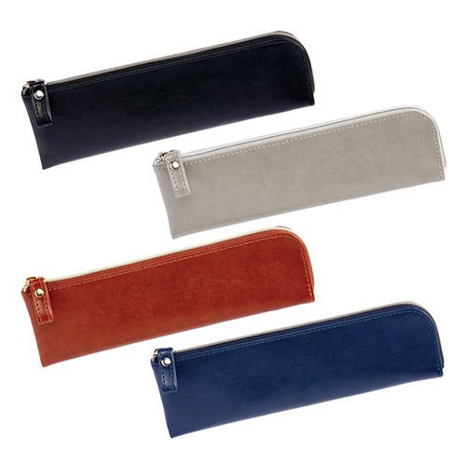


【提案書】
グロワール ペンケース(フラット)
特徴
シックで大人な装いがおしゃれなフラットタイプのペンケースです。高級感のあるレザーライクな見た目ですがPVC素材のためお手入れもしやすく使い勝手の良いアイテムです。
納期
納期スペース
仕様
カラー展開：全4色
素材：表地＝合皮（PU）、裏地＝ポリエステル
サイズ：W185×H58×D10mm
重量：15g
お見積
お見積りスペース

